Slide 1

绿色植物分割算法
THE GREEN SEGMENTAION ALGORITHM
汇报人:杨诚诚

Slide 2
图像分割
分割出绿色植物
图像分割技术的研究重点就是从图像中提取目标区域。众所周知，在农业中一些重要问题也与图像分割有着密不可分的关系，例如，农业病虫害识别、农产品分级、农作物采摘，杂草去除等。
图像分割技术的研究是从 20 世纪六七十年代开始的，经过几十年的研究，图像的分割方法有成千上万种，每种方法大都针对具体问题，至今仍然没有适用一切图像的分割方法。由于图像的种类千差万别，拍摄条件大相径庭，也不可能存在一个通用的方法，适用于所有类型图像的分割。此外，在实际科学技术领域中选择一个适合图像分割的算法仍然是一个比较困难的问题。图像分割技术的发展是图像处理领域发展的关键，也是计算机视觉和人工智能领域发展的关键一步。
信息化时代的到来，机器视觉逐渐走进人类的视野，而图像则是机器视觉的一部分。在针对农作物方面的分割方法并不多见，有效且容易的方法更为屈指可数。比如农作物的反光和阴影，叶片的交叉重叠，不同成分的土壤。

Slide 3
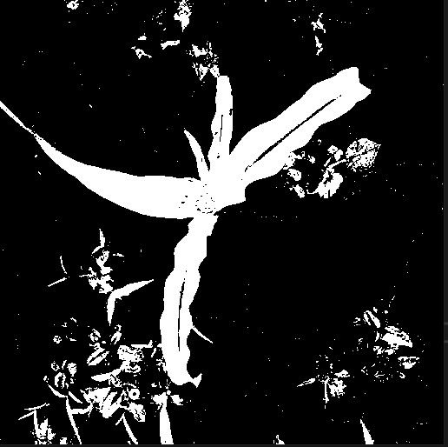
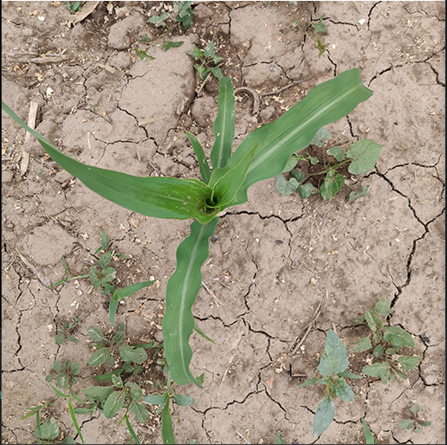
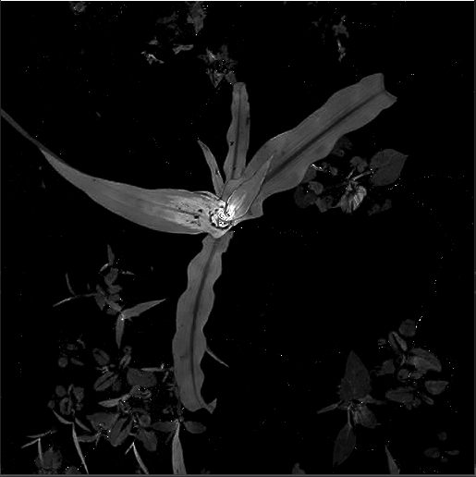
The exces green index (ExG)
过绿指数: 可用于分割土壤和绿色植物
D. M. Woebbecke, G. E. Meyer, K. Von Bargen, D. A. Mortensen. Color indices for weed identification under various soil, residue, and lighting conditions. [J]
Transactions of the ASABE, 1995, 38(1): 259-269

Slide 4
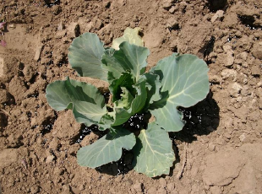
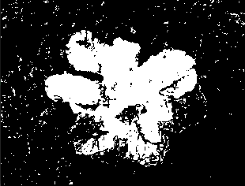
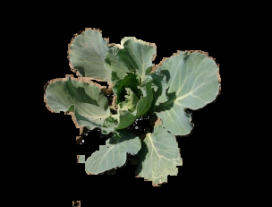
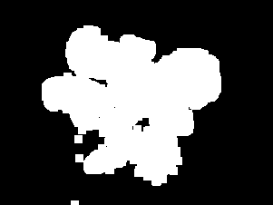
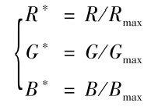
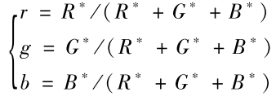
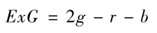
算法实现步骤：
Step1:将RGB三个通道分别归一化0到1
Step2:计算r,g,b三个色度坐标的值
Step3:计算ExG值

Slide 5
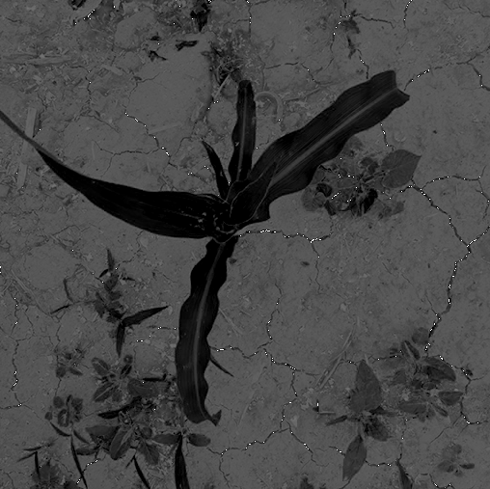
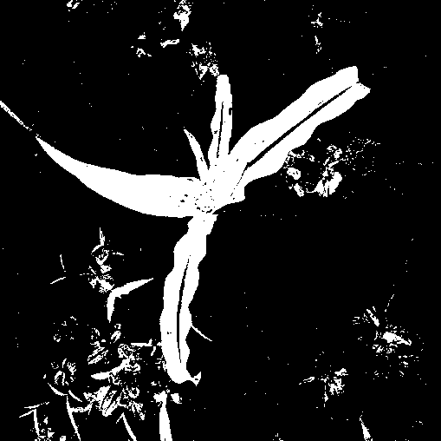
THE EXCESS GREEN MINUS EXCESS RED (ExG-ExR)
过绿减过红指数:可用于秸秆和绿色植物分割
George E. Meyer a, Joao Camargo Neto. Verification of color vegetation indices for automated crop imaging applications . [J]
Computers and electronics in agriculture 63 (2008) 282–293

Slide 6
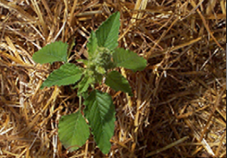
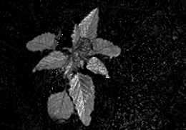
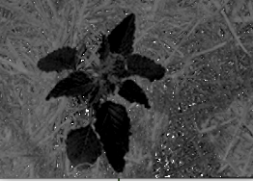
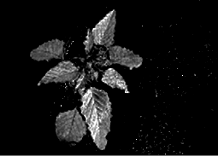
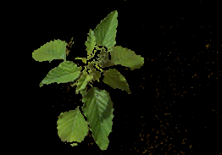
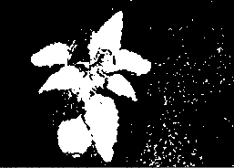
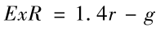
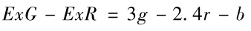
算法实现步骤：
Step1:计算ExG的值
Step2:计算ExR的值
Step3:计算ExG-ExR的值
Step3:用恒定阈值进行二值化
thresh=0;
ExG-ExR>thresh ->pixel=255;
ExG-ExR<=thresh ->pixel=0;

Slide 7
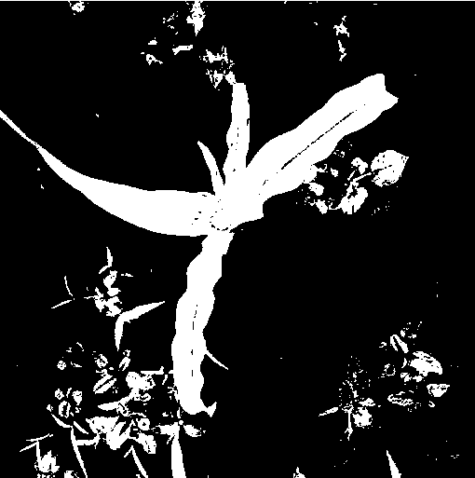
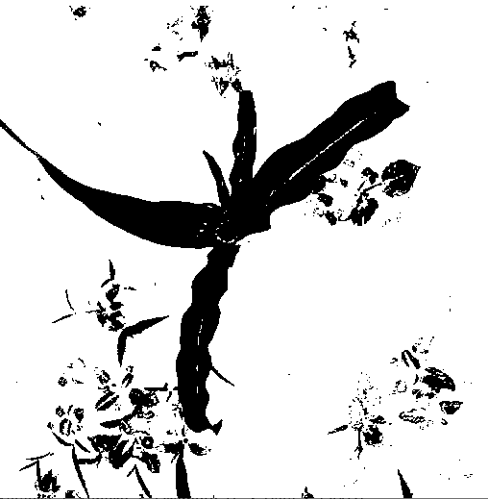
THE COLOR INDEX OF VEGETATION
EXTRACTION
(CIVE)
植被颜色提取指数:
Kataoka, T., Kaneko, T., Okamoto, H., & Hata, S. (2003).
Crop growth estimation system using machine vision. In The 2003 IEEE/ASME international conference on advanced intelligent mechatronics.

Slide 8
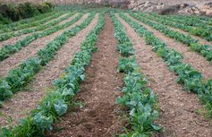
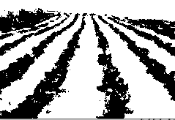
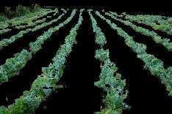

算法实现步骤：
Step1:计算CIVE的指数
Step2:最大最小值归一化0到255
Step2:用OTSU阈值分割处理图像，二值化0和255
Step2:用255减去pixel，再与原始图像做与运算

Slide 9
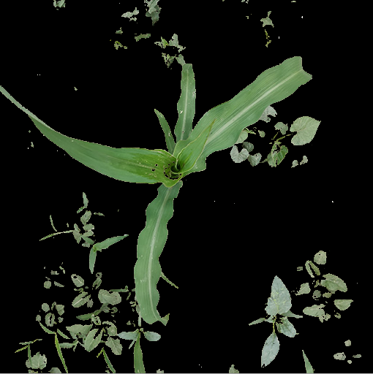
基于颜色特征
的垄行分割
(G>R&G>B)
张志斌，罗锡文，臧 英，等.
基于颜色特征的绿色作物图像分割算法[J].
农业工程学报，2011，27(7)：183－189.

Slide 10
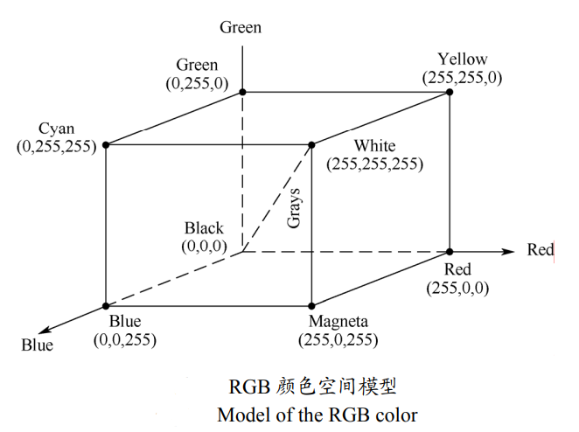
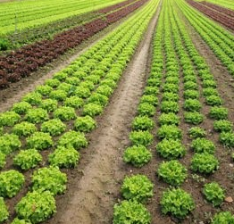
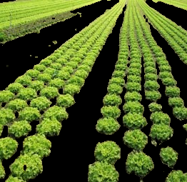
算法：
在 RGB 三颜色空间中，物体呈现绿色的像素值域在以 G 点为顶点的仿三棱锥（锥的底面可能
是曲面）体中。顶点 G(0,255,0)为纯绿色，
依据颜色渐变原理，可以推断 G 点以下空间内的点可能为浅绿、灰绿等。由此可以假设，在绿色物体表面的像素值域体内存在(g>r)∩(g>b)
式中，r, g, b分别为 R、G、B 的灰度值。

Slide 11
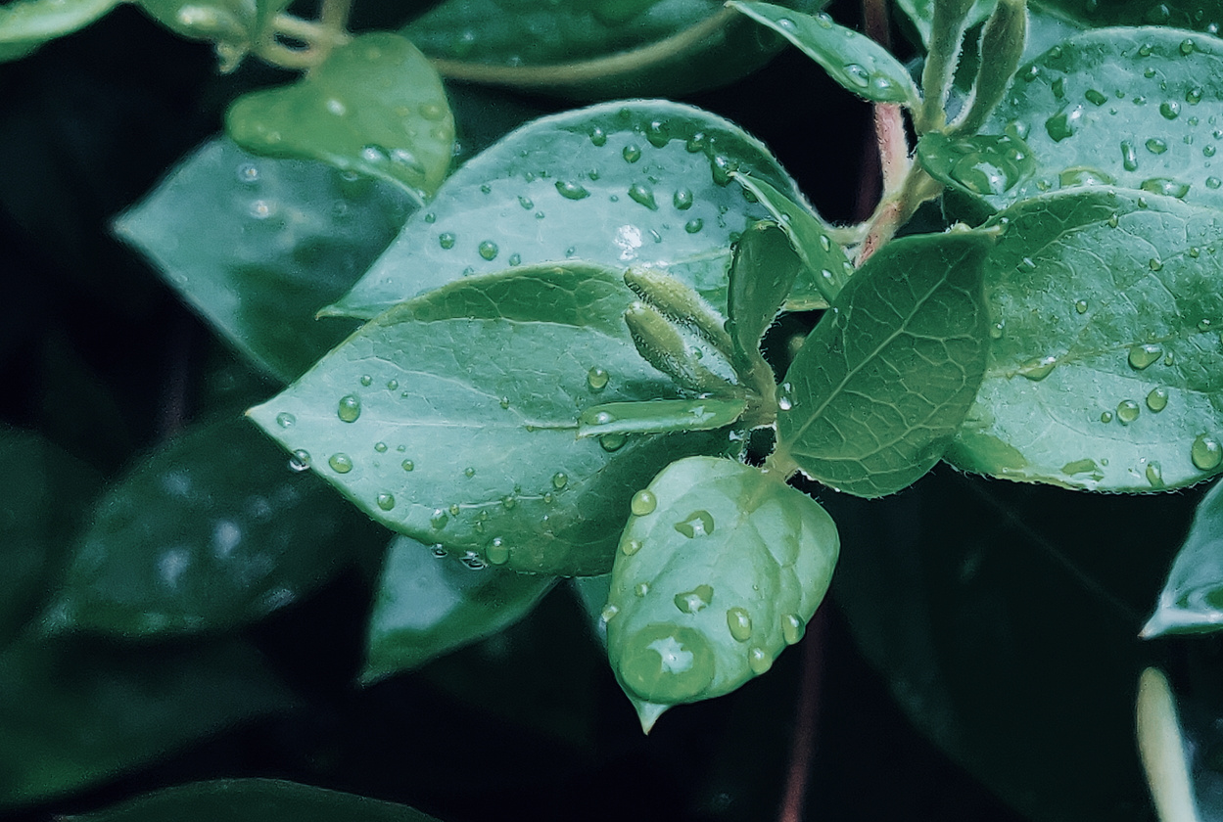
深度学习
机器学习
植物和杂草的分类，植物的分类。
通过输入 RGB+近红外（NIR）图像来执行杂草的检测和分类任务。其中为了提取代表绿色植被的 3D 投影像素点，选择轻量级的 CNN 对 RGB 图像进行像素分割。然后通过更深的CNN 提取农作物和杂草像素完成分类任务。
针对苗期玉米与杂草的实时识别问题，提出使用卷积神经网络来实现。首先对杂草图像进行分割处理，然后利用分割后的数据集对卷积神经网络进行训练，最后将训练好的网络模型用于玉米和杂草的识别。
针对大豆田杂草识别的问题，利用无人机捕获了大量的豆苗与杂草的图像，并采用 Caffe 框架实现 ConvNets 模型的搭建与训练。

Slide 12
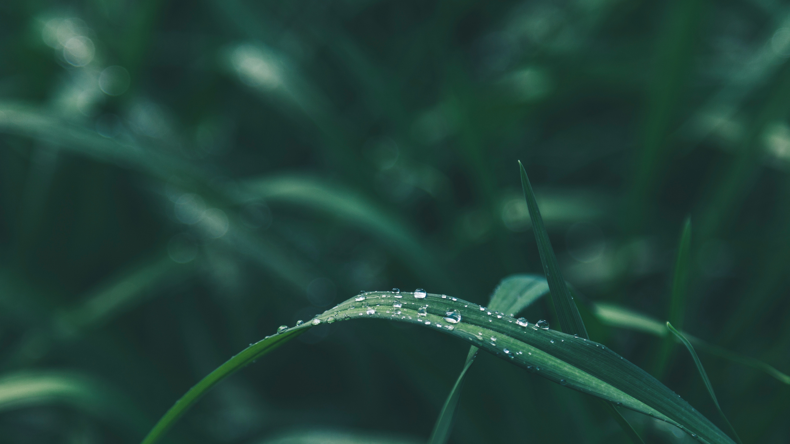
THANK YOU

